Slide 1
10 советов,
как заинтересовать малыша домашними хлопотами

Slide 2
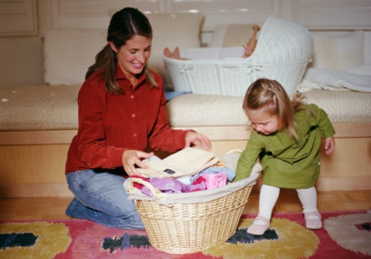
1. Делать вместе

Slide 3
2. Отмечайте успехи

Slide 4
3. Учитывайте характер

Slide 5
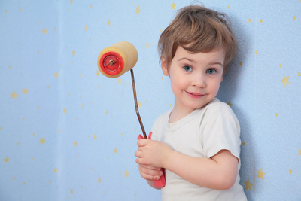
4. Играйте!

Slide 6
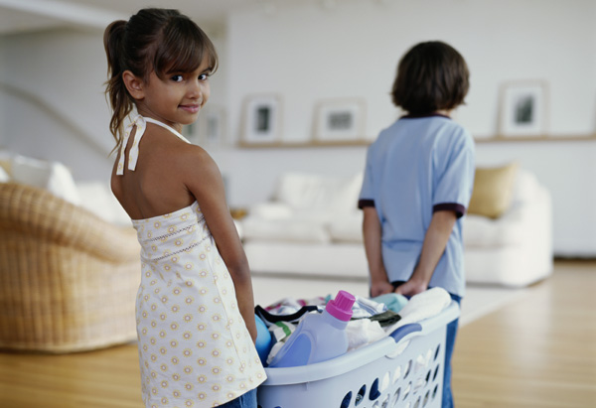
5. Пусть помощь будет настоящей

Slide 7
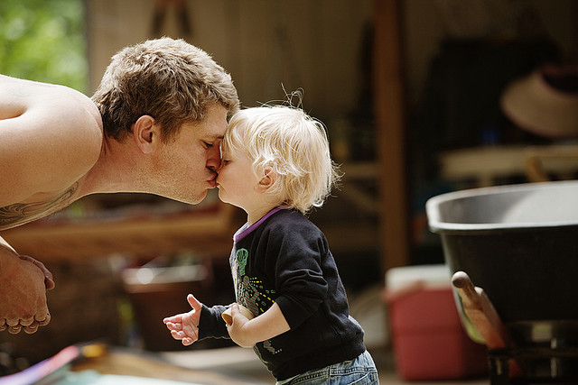
6. Оставьте место для сюрприза

Slide 8
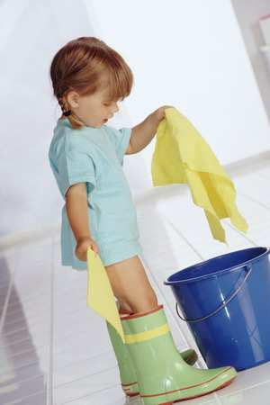
7. Не рассчитывайте на идеальное исполнение

Slide 9
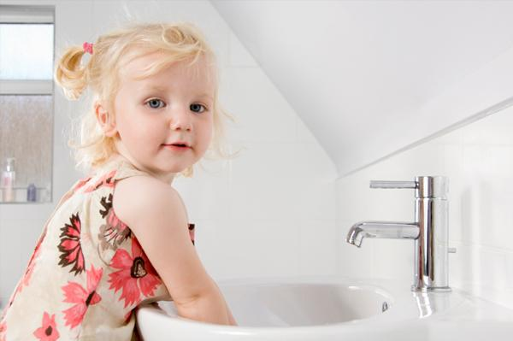
8. Дайте разобраться самостоятельно

Slide 10
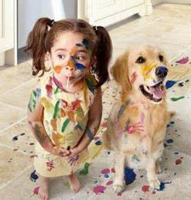
9. Работа – не наказание

Slide 11
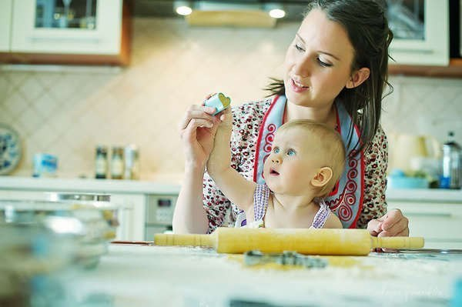
10. Не разделяйте обязанности на «женские» и «мужские»

